Slide 1

HTML & CSS
시작하기
멋쟁이사자처럼 9기 OT
멋사 8기 남민정

Slide 2
CONTENTS
HTML이란?
: HTML은 무슨 언어인가요?
CSS란?
: 팀 레퍼지토리에 들어가보자!
부트스트랩
: 조금 더 쉽게 할 수는 없을까?

Slide 3


CONTENTS
뼈대를 짜고
꾸민다

Slide 4

HTML이란?
HTML은 무엇인가요?
Hyper Text Markup Language
= HyperText 기능을 가진 문서를 만드는 언어.
흔히 말하는 웹 페이지를 위한 마크업 언어.

Slide 5
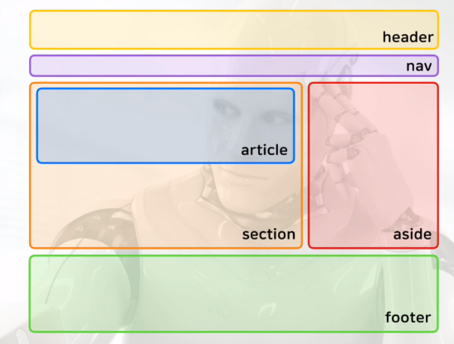
HTML이란?
HTML은 무엇인가요?
시맨틱(Semantic) 태그란,
웹페이지의 구조를 쉽게 이해할 수 있도록 정의된 태그를 의미한다. 즉, 태그의 이름을 통해 문서의 구조가 어떠한지 짐작할 수 있으며 레이아웃을 구성하기 위해서 사용된다.
→ 간단하게 살펴볼까요?

Slide 6
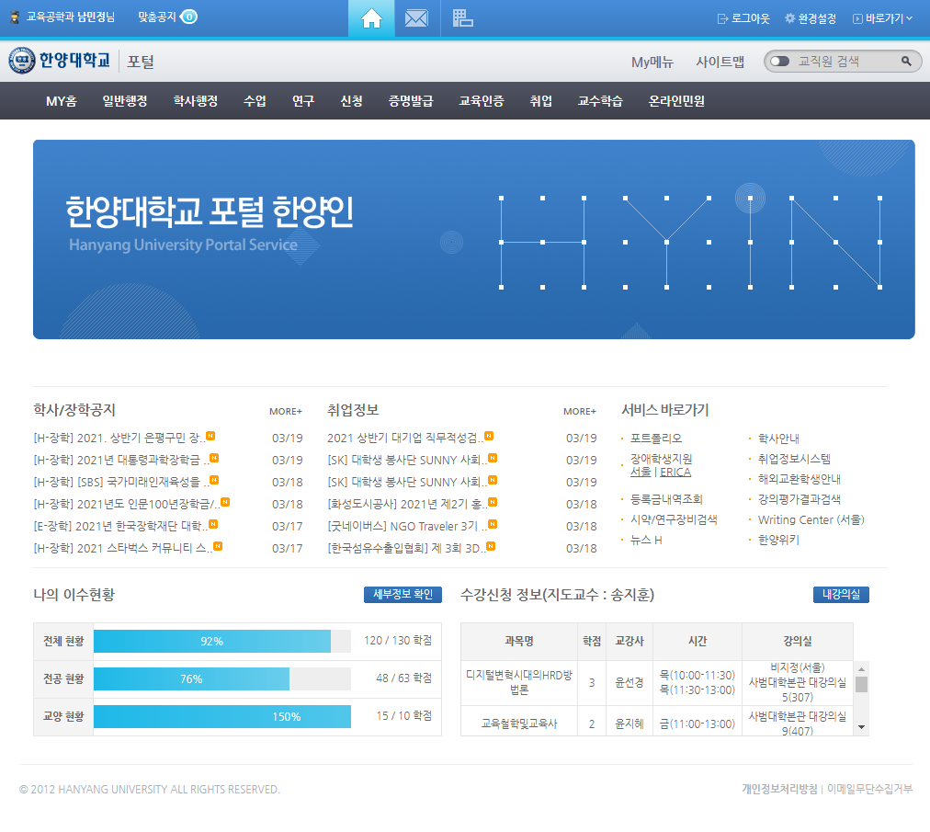
HTML이란?
HTML은 무엇인가요?
← header
← nav
← article
← section
← footer

Slide 7
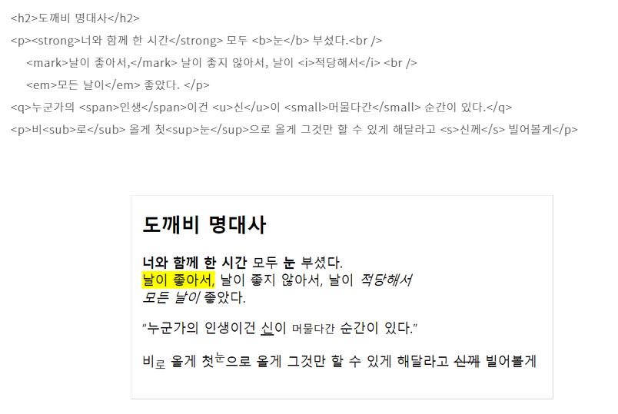
HTML태그 맛보기
HTML은 무엇인가요?
텍스트 관련 태그
<h숫자> : 제목 표시하기 (1~6), 1이 제일 크다!
<p> : 단락 만들기
<br> : 줄 바꾸기
<hr> : 수평선 긋기
<strong> : 굵게 표시
<i> : 이텔릭체
…

Slide 8
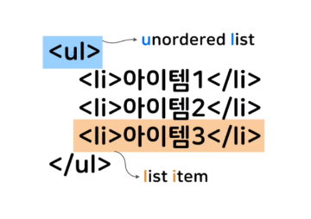
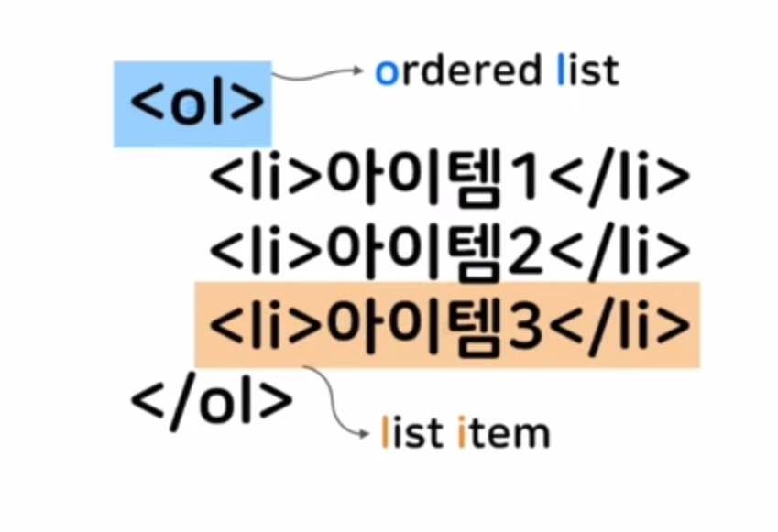
HTML태그 맛보기
HTML은 무엇인가요?
아이템 1
아이템 2
아이템 3
순서 없는 목록
(Unordered List)
아이템 1
아이템 2
아이템 3
순서 있는 목록
(Unordered List)

Slide 9
HTML태그 맛보기
HTML은 무엇인가요?
순서 있는 목록의 옵션들
start =“ 숫자 ” : 리스트가 시작하는 숫자 결정
type = “ 문자 “ : 순서를 시작하는 문자 결정 (A, 1, i, I 있음.)
reversed : 순서를 반대로 시작. 별다른 값 없이 key만 사용.
about ol
about li
value =“ 숫자 ” : 해당 리스트 아이템의 변호 지정.

Slide 10
HTML태그 맛보기
HTML은 무엇인가요?
이미지 삽입하기
<img src = “경로” alt =“대체 텍스트“ width = “가로길이” height = “높이” />
경로 = 폴더위치 혹은 이미지 링크 주소!
대체텍스트: 이미지 오류가 날 경우 뜨는 글자! (엑박)
<img src =“likelion.jpg” alt =“멋사“ width = “100” height = “100” />

Slide 11

HTML태그 맛보기
HTML은 무엇인가요?
Q.
이것보다 훨씬 많은 태그들… 다 외워야 하나요?
A.

Slide 12
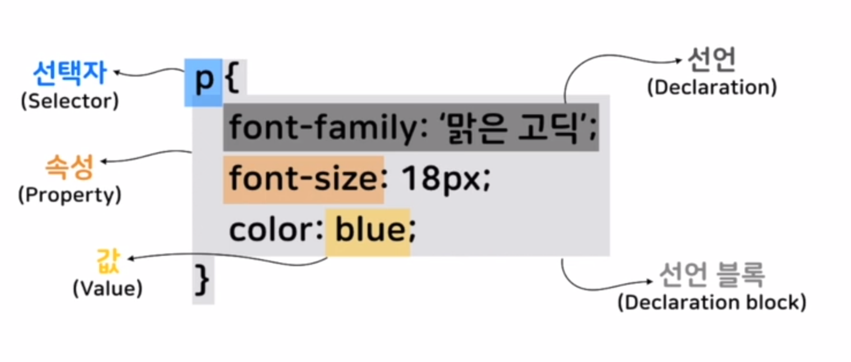
CSS란?
CSS는 무엇인가요?

Slide 13
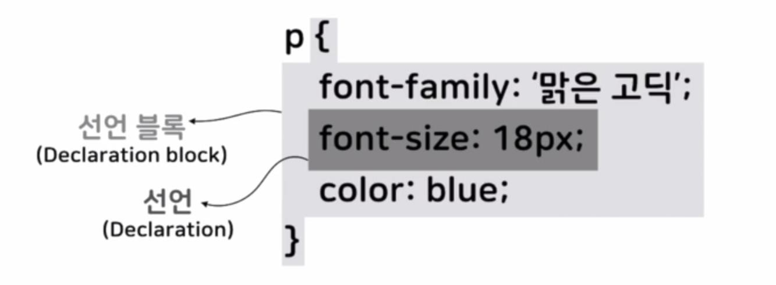
CSS란?
CSS는 무엇인가요?
선언블록(Declaration block)
:중괄호로 서로 구별해 태그를 지정할 수 있음.
선언(Declaration)
:선언블록 내에서 ;(세미콜론)을 통해서 구별됨.

Slide 14
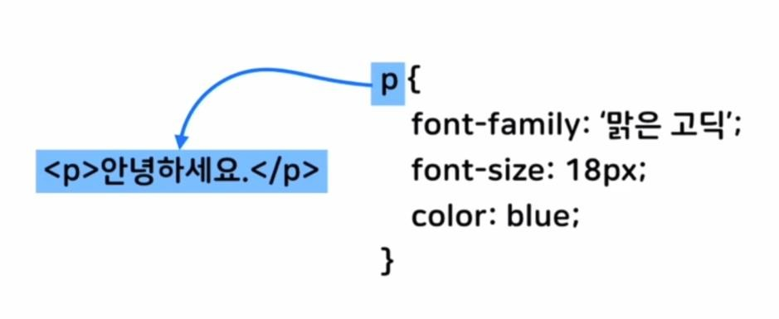
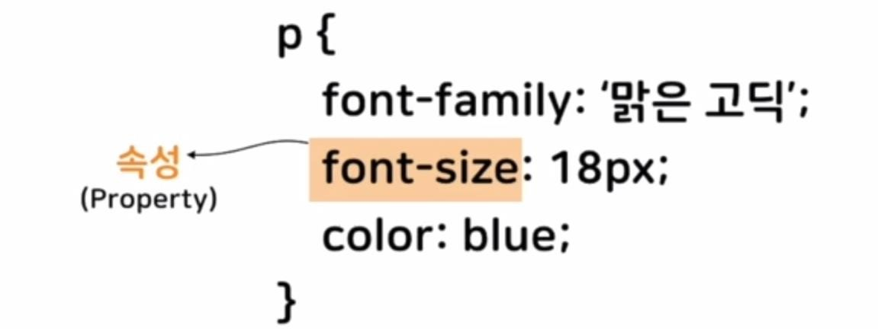
CSS란?
CSS는 무엇인가요?
선택자 (Selector)
:스타일을 적용하고자 하는 HTML 요소
를 선택하는 역할
속성 (Property)
:지정할 스타일의 속성 명에 해당.
속성: 값; 이 한 단위
;(세미콜론)을 이용하여 구분)

Slide 15

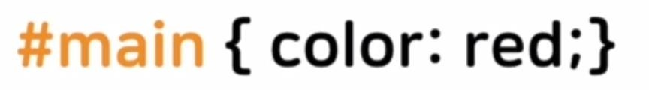
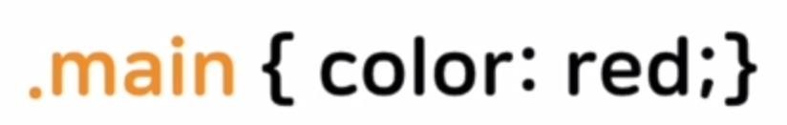
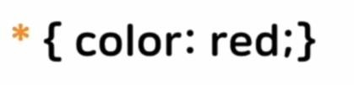
CSS란?
CSS는 무엇인가요?
타입 선택자(Type Selector)
:해당 태그를 가지는 모든 요소에 스타일 적용
아이디 선택자(ID Selector)
:ID값으로 스타일을 적용.
(ID값은 유일하며, 다른 요소와 구별되는 값으로 만들어진다.)
클래스 선택자(Class Selector)
:클래스 이름으로 스타일을 적용
(클래스는 비슷한 특징을 갖는 요소를 묶으며, 여러 번 사용 가능)
전체 선택자(Universal Selector)
:모든 요소에 스타일 적용

Slide 16
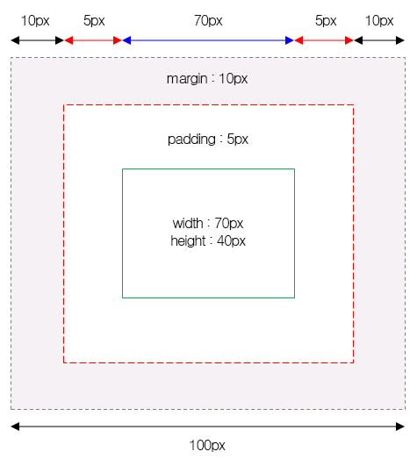
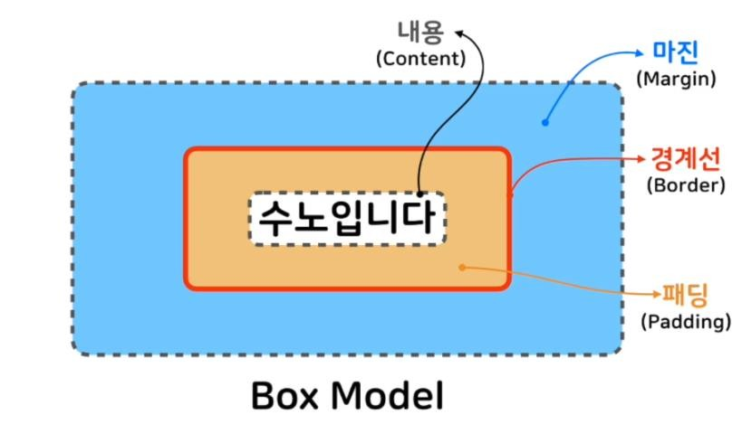
CSS란?
CSS는 무엇인가요?
CSS 박스모델 (box model)

Slide 17
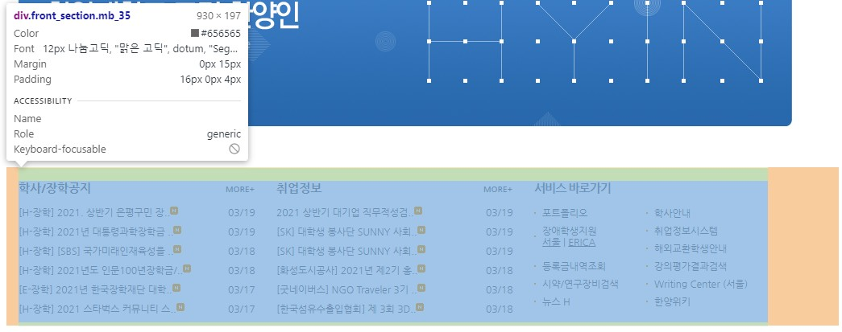
CSS란?
CSS는 무엇인가요?

Slide 18
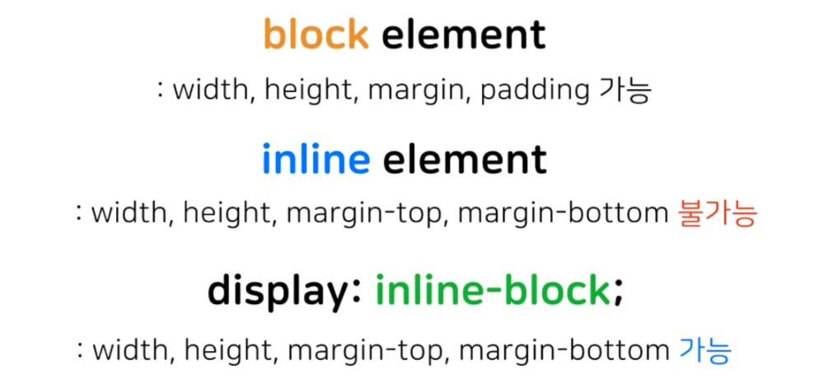
CSS란?
CSS는 무엇인가요?
새로운 줄에서 시작
<div> <h1~h6> <p> …
요소의 content 만큼 너비를 가짐
<span> <a> <img>…
Inline과 같으나, 속성 지정 가능
<button> <select> …

Slide 19
CSS란?
CSS는 무엇인가요?
Position 속성 값
static: 기본 값, 좌표 property 쓸 수 없음
relative : 기본 static에서 있어야할 위치를 기준으로 좌표 property(px)를 이용하여 상대적 위치
absolute : 절대 위치, 부모나 조상중 relative, absolute, fixed가 선언된 곳을 기준으로 좌표 property 적용
fixed :보이는 화면을 기준으로 좌표 프로퍼티를 이용하여 위치를 고정
ex) 스크롤 할 때마다 따라다니는 메뉴
좌표 property: 기준이 되는 곳으로 얼만큼 떨어졌는지를 뜻함. Top. Right, bottom, left
Ex) top :10px; = 기준이 되는 곳 부터 아래로 10px 떨어짐.
참고 링크 : https://thrillfighter.tistory.com/480

Slide 20
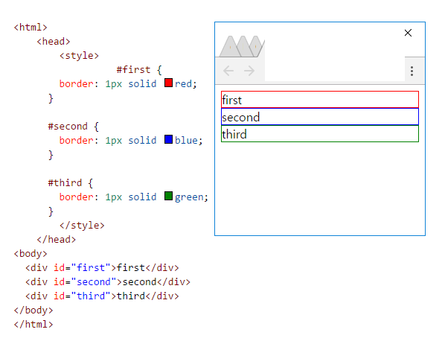
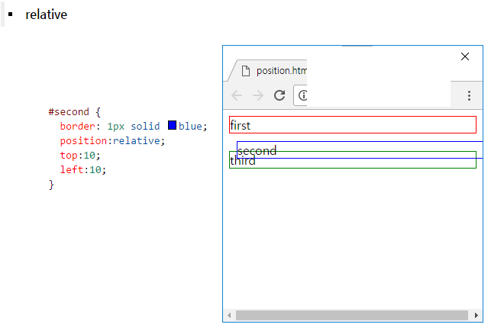
CSS란?
CSS는 무엇인가요?
Position 속성 값
static: 기본 값, 좌표 property 쓸 수 없음
relative : 기본 static에서 있어야할 위치를 기준으로 좌표 property(px)를 이용하여 상대적 위치

Slide 21
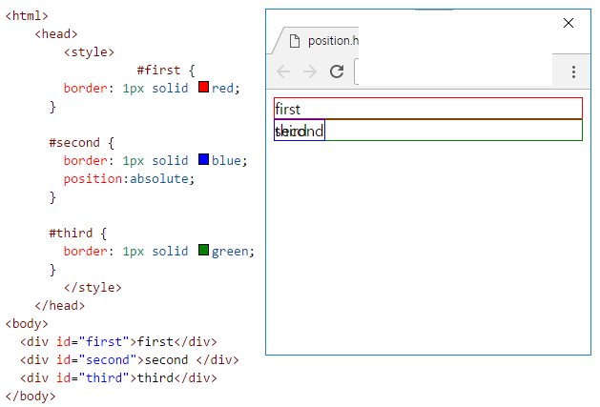
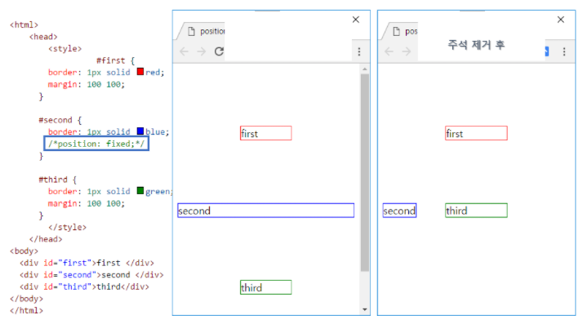
CSS란?
CSS는 무엇인가요?
Position 속성 값
absolute : 절대 위치, 부모나 조상중 relative, absolute, fixed가 선언된 곳을 기준으로 좌표 property 적용
fixed :보이는 화면을 기준으로 좌표 프로퍼티를 이용하여 위치를 고정
ex) 스크롤 할 때마다 따라다니는 메뉴
Notes:
Fixed는 border가 내용에 맞게 변형됨.

Slide 22

CSS란?
CSS는 무엇인가요?
CSS에서 FLEX 써볼까?
Flex는 레이아웃 배치 전용 기능으로 고안된 기능으로,
기존에 쓰이던 float나 inline-block 등을 이용한 기존 방식보다 훨씬 강력하고 편리한 기능들이 많다.
참고자료: https://studiomeal.com/archives/197
Notes:
Fixed는 border가 내용에 맞게 변형됨.

Slide 23
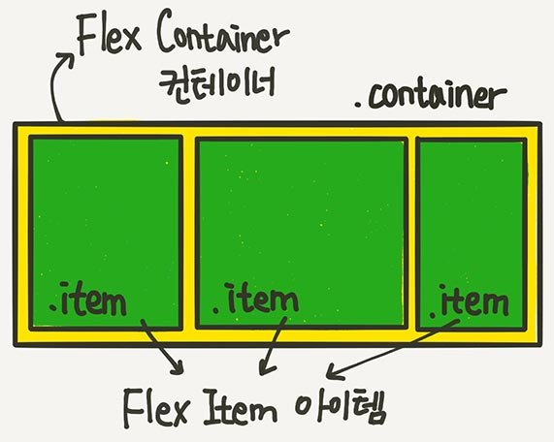
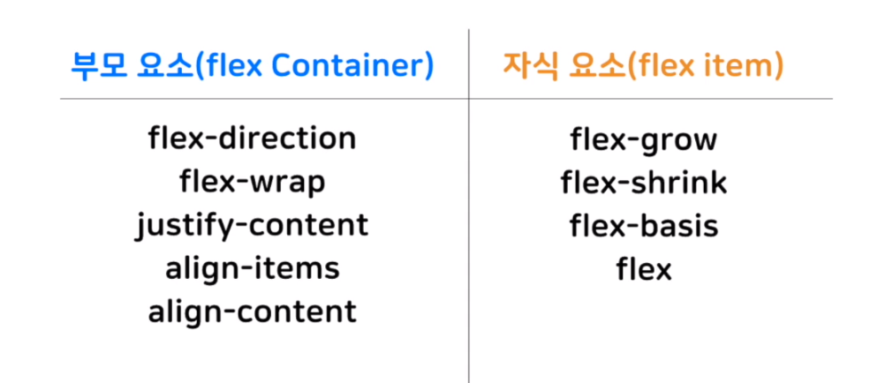
CSS란?
CSS는 무엇인가요?
Flex를 적용할 컨테이너에 display: flex; 를 적용하는게 시작!
Notes:
Fixed는 border가 내용에 맞게 변형됨.

Slide 24
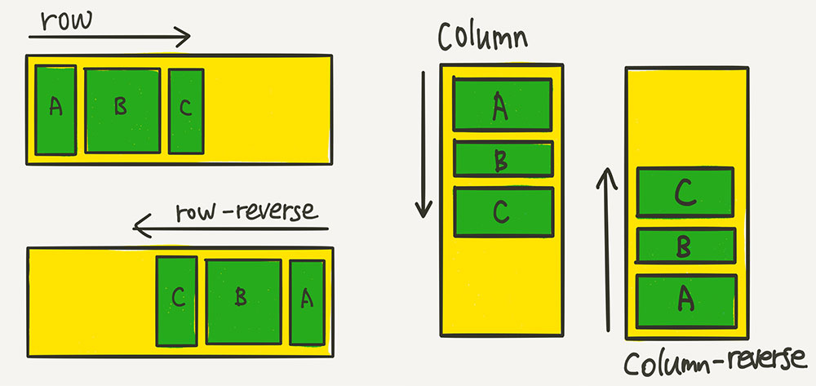
CSS란?
CSS는 무엇인가요?
Flex- direction: 배치 방향 결정
Notes:
Fixed는 border가 내용에 맞게 변형됨.

Slide 25
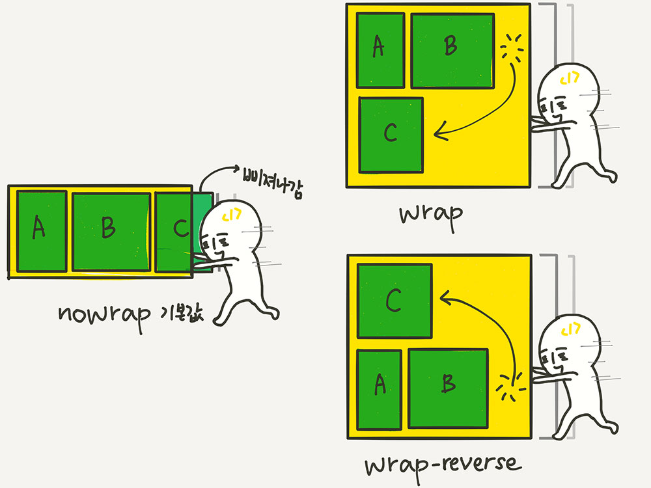
CSS란?
CSS는 무엇인가요?
Flex- wrap
: 줄넘김 처리 설정
Notes:
Fixed는 border가 내용에 맞게 변형됨.

Slide 26
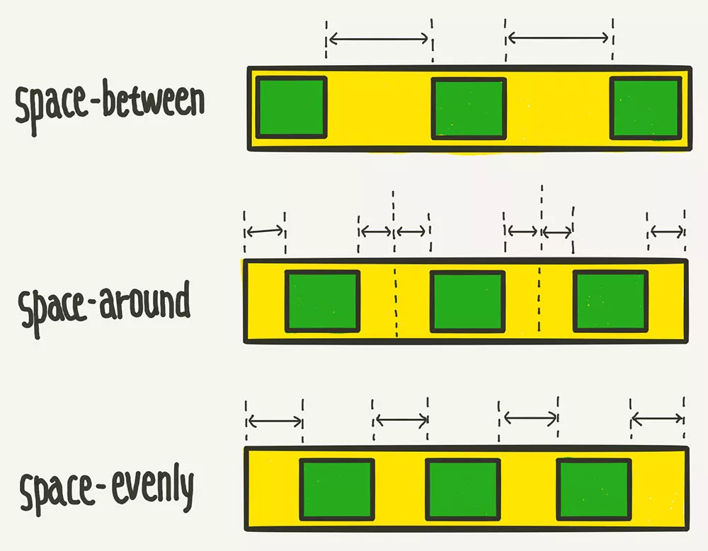
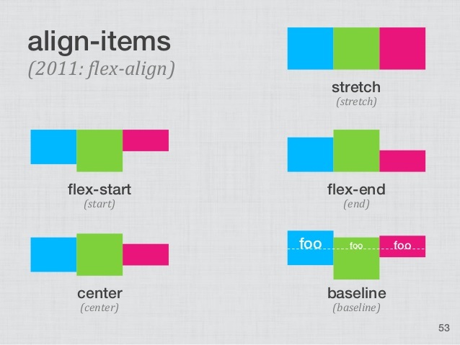
CSS란?
CSS는 무엇인가요?
Justify-content: 가로축 방향 정렬
Align-items : 수직축 방향 정렬
Notes:
Fixed는 border가 내용에 맞게 변형됨.

Slide 27
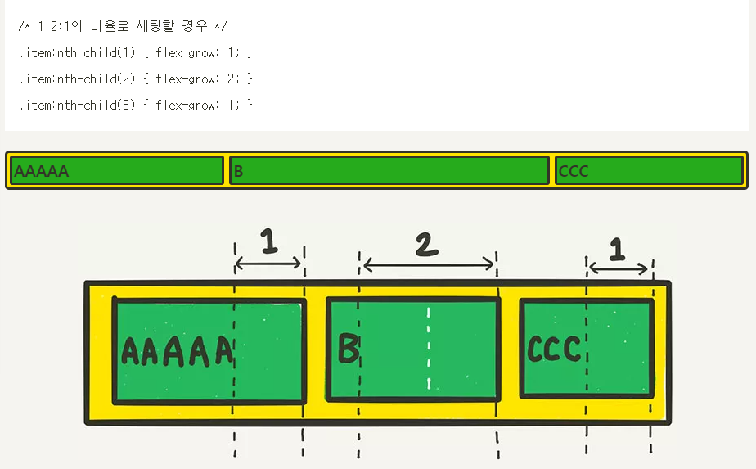
CSS란?
CSS는 무엇인가요?
Flex item 관련 값
Flex-basis : flex item들의 기본 크기 정함
Flex-grow: flex item들의 크기가 basis보다 얼마나 커질 수 있는지 결정하는 속성. 여백 부분을 비율대로 가진다고 생각하면 OK!
Flex-shrink : flex item이 얼마나 작아질 수 있는지 결정.
Notes:
Fixed는 border가 내용에 맞게 변형됨.

Slide 28

부트스트랩이란?
보너스!
부트스트랩
프론트앤드 개발을 쉽고! 빠르게! 할 수 있는 프레임워크
HTML, CSS 기반의 템플릿 양식, 버튼, 네비게이션 및 기타 페이지의 요소들을 포함.

Slide 29

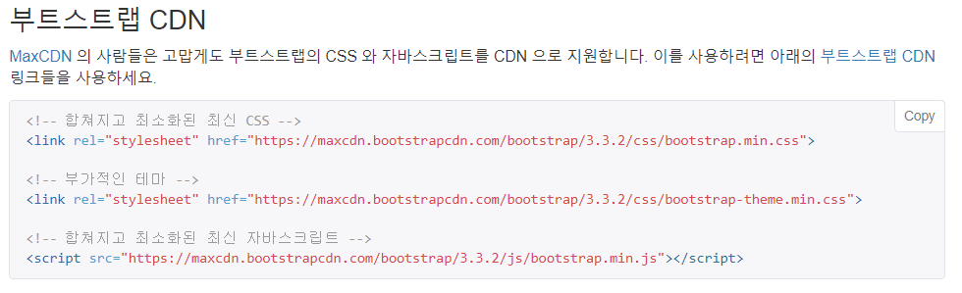
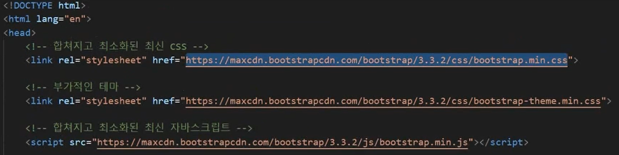
부트스트랩이란?
보너스!
부트스트랩 사용법
부트스트랩 CDN 링크를 html 파일의 head에
복사 – 붙여넣기 하면 준비 끝!

Slide 30
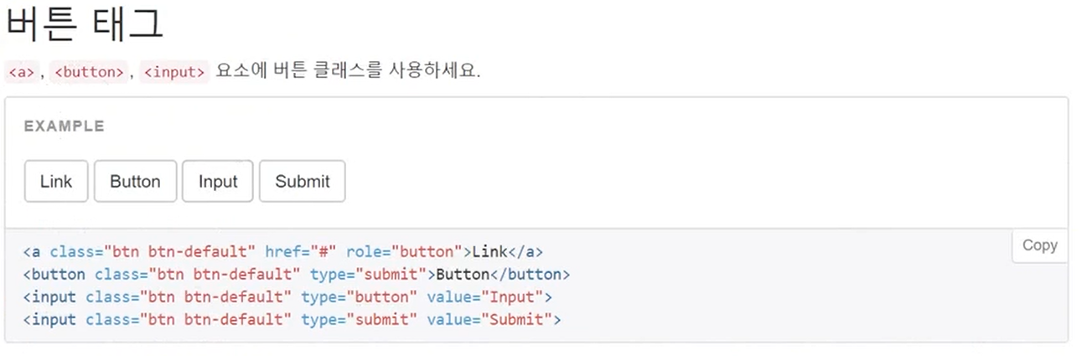
부트스트랩이란?
보너스!
부트스트랩 사용법
그 뒤엔 가져오고 싶은 것을
찾아보고, 마음대로 복붙하자!

Slide 31
함께보면 좋은 자료
구글링은 나의 힘!
https://opentutorials.org/course/2039
생활코딩 – HTML
https://www.youtube.com/watch?v=tC8Xj_Bf8Fw
기초 자료
https://www.youtube.com/watch?v=c4NbqmewsWU&list=PLmEhRs1HB7RGpb2VDEGa16VO_K6I1OQ7h
코드팩토리(자주 사용하는 쉬운 명령어)
https://www.youtube.com/watch?v=hFJZwOfme6w&list=PLuHgQVnccGMA8iwZwrGyNXCGy2LAAsTXk
생활코딩(기초 ~ 심화)

